Slide 1
Search engine
21211758 박인호
21211779 윤경식

Slide 2
MENU
1. document 를 이용하여 HashTable만들고 map과 map.txt에 저장하기
2. map.txt로부터 HashTable 불러오기
3. 한 개의 단어 찾기 (행과 열)
4. 여러 개의 단어 찾기, 점수, 시간
0. 종료
Document.txt 인코딩을
UTF-8 -> ANSI 로 바꿔줘야 한다.

Slide 3
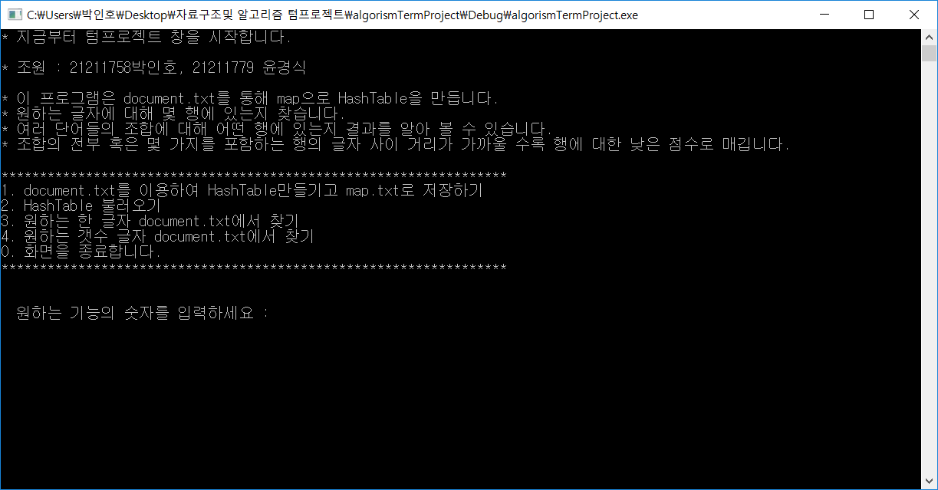

Slide 4
map <string, vector<string>> word_map
. . . . .
가로수
가게
가격03
7.666000
2.639000
vector<string>
1.149000
행 열
5.215000
25.86900
3.742000
Key : 글자
Value : xxx.xxx , yyy.yyy
6.477000
82.72300
5.818000
10.18400
102.124
8.81500

Slide 5
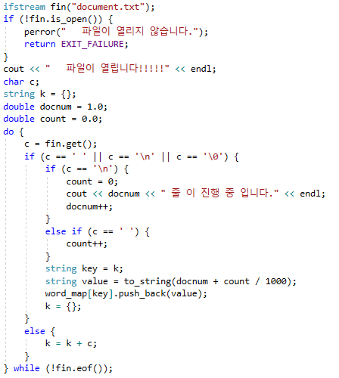
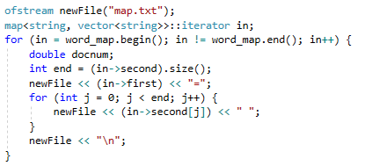
vector 를 linked로 연결하는 단계
Docnum: 행
Count: 열
if (startNum == 1)
HashTable 만들기
1
2
줄 바꿈하면 열을 0으로 초기화
Map 에 저장
단어 를 지날때마다 열을 하나씩 올림
Value:행+(열/1000)=x.xxx

Slide 6
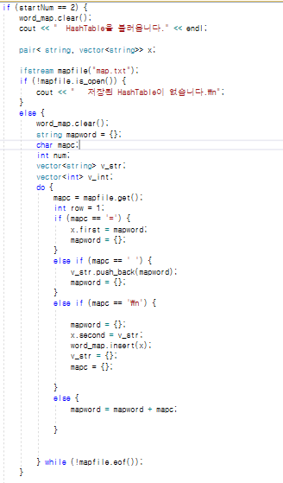
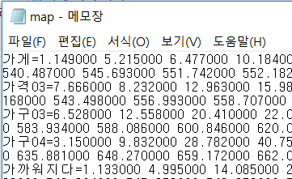
다시 Map을 Map.txt로 부터 읽어온다.
if (startNum == 2)

Slide 7
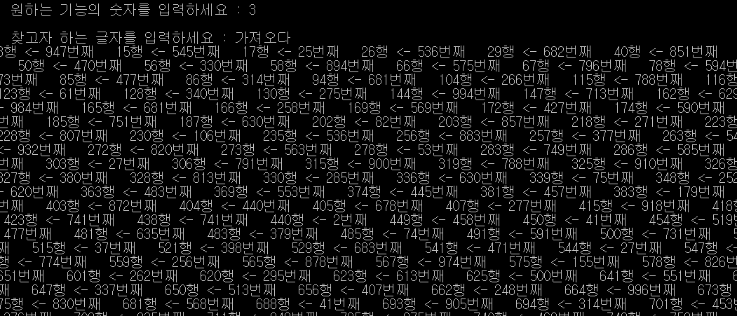
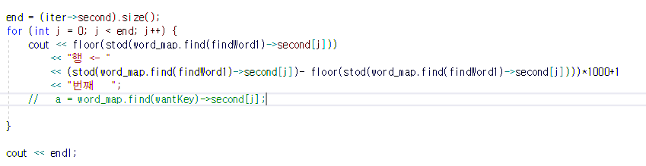
if (startNum == 3)
한 개 단어 찾기
Word_set 의 value: x.xxx(string) 값 을 double 로 바꾸고 내림 하는 과정
(소수점을 버려서 행을 나타냄)

Slide 8

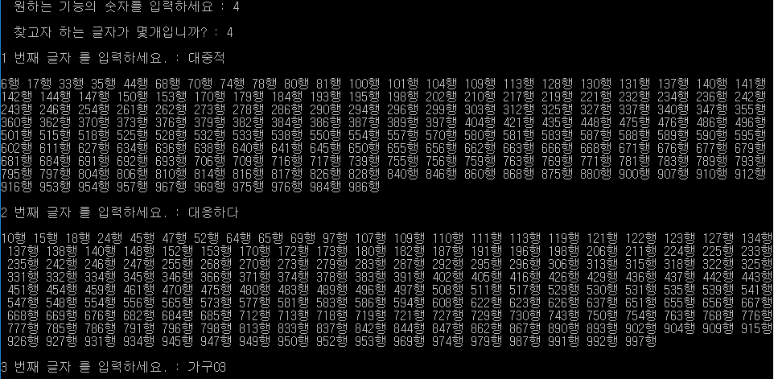
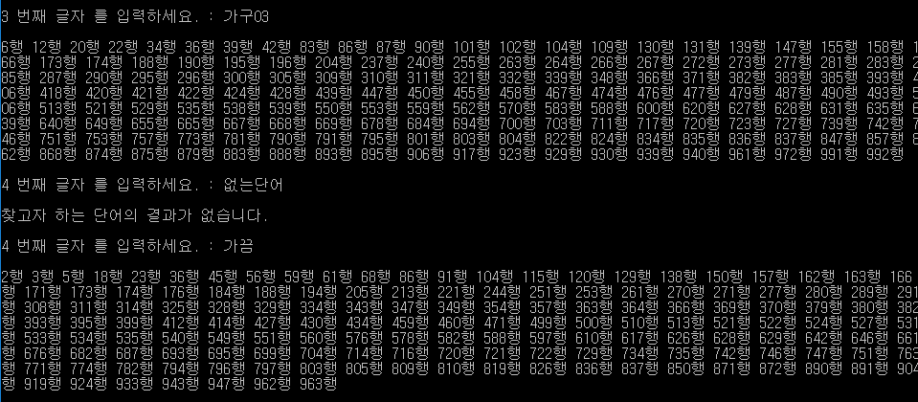

if (startNum == 4)
두 개 이상 단어 찾고 ,
관련도 순으로 등수 나열
행을 오름차순으로 정렬
없는 단어 입력 시 재입력

Slide 9
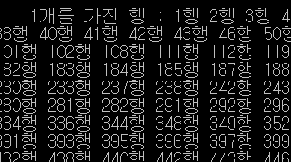
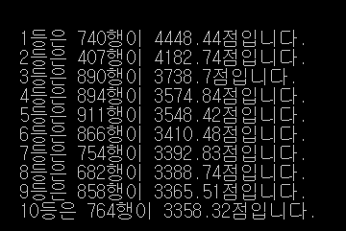

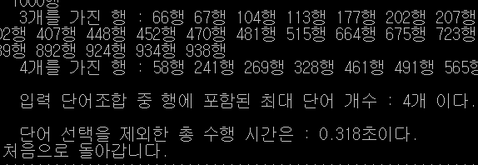
if (startNum == 4)
두 개 이상 단어 찾고 ,
관련도 순으로 등수 나열

Slide 10

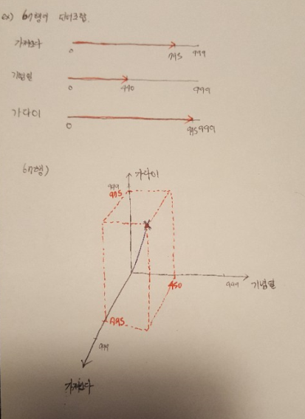


if (startNum == 4)
점수 측정 방법

Slide 11
영상시청

Slide 12
감사합니다.

